Slide 1
정렬 알고리즘
Jack Kim

Slide 2
목차
정렬이란?
삽입 정렬
병합 정렬
버블 정렬
선택 정렬
퀵 정렬
힙 정렬
정렬 비교
시간/공간 복잡도
알고리즘 코드

Slide 3
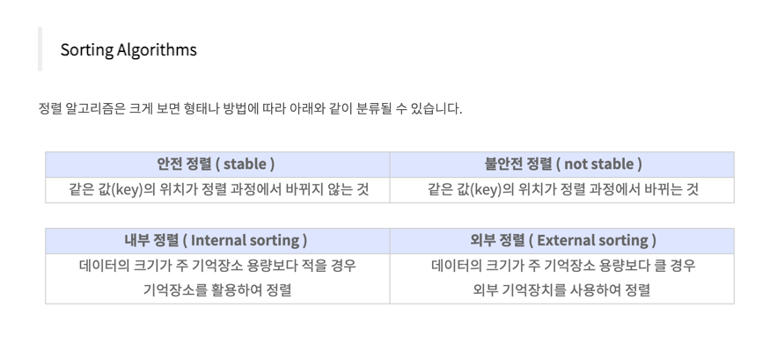
정렬이란?
정렬은 주어진 숫자를 순서대로 나열하는 것을 말합니다.
https://joycestudios.tistory.com/64

Slide 4
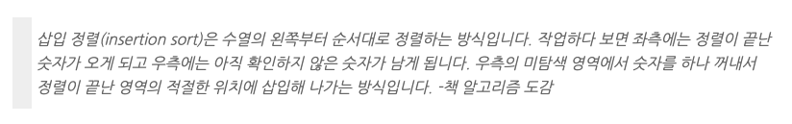
삽입 정렬 (Insertion Sort)
https://serendipity24.tistory.com/16

Slide 5
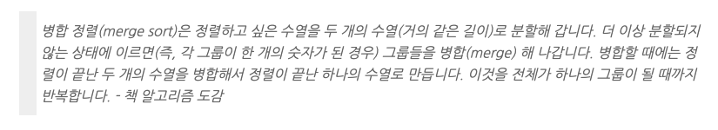
병합 정렬 (Merge Sort)
https://serendipity24.tistory.com/26

Slide 6
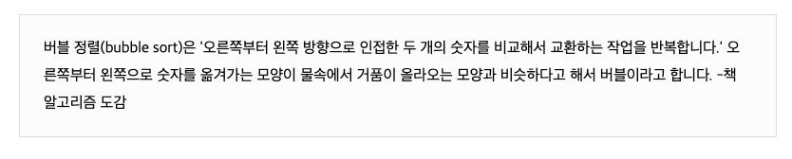
버블 정렬 (Bubble Sort)
https://serendipity24.tistory.com/14

Slide 7
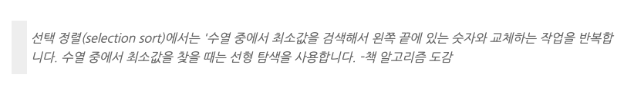
선택 정렬 (Selection Sort)
https://serendipity24.tistory.com/15

Slide 8
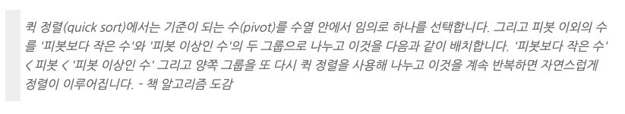
퀵 정렬 (Quick Sort)
https://serendipity24.tistory.com/27

Slide 9

힙 정렬 (Heap Sort)
힙정렬: https://serendipity24.tistory.com/17
힙: https://serendipity24.tistory.com/24

Slide 10
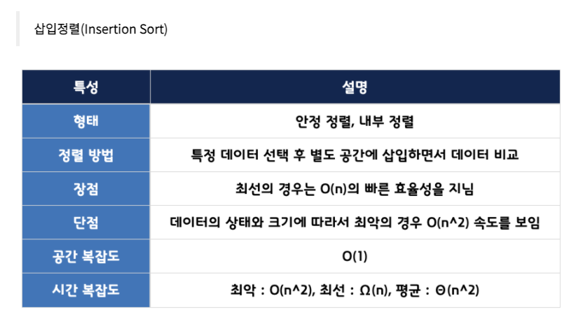
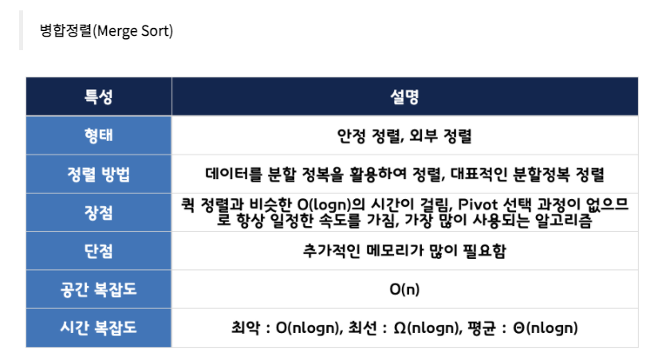
정렬 비교
https://joycestudios.tistory.com/64

Slide 11
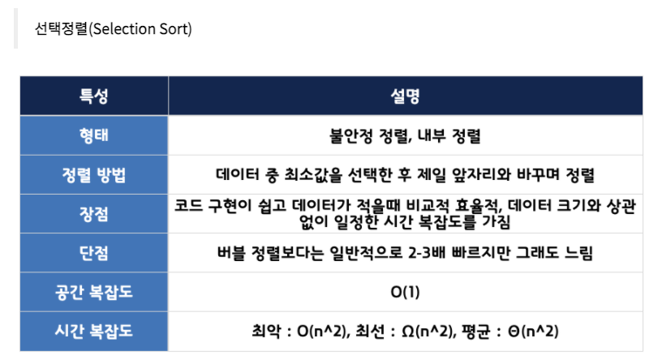
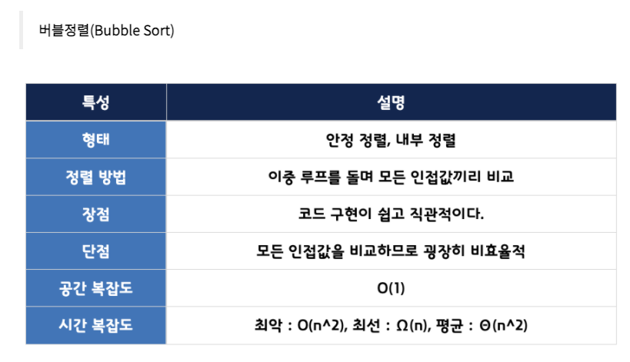
정렬 비교
https://joycestudios.tistory.com/64

Slide 12
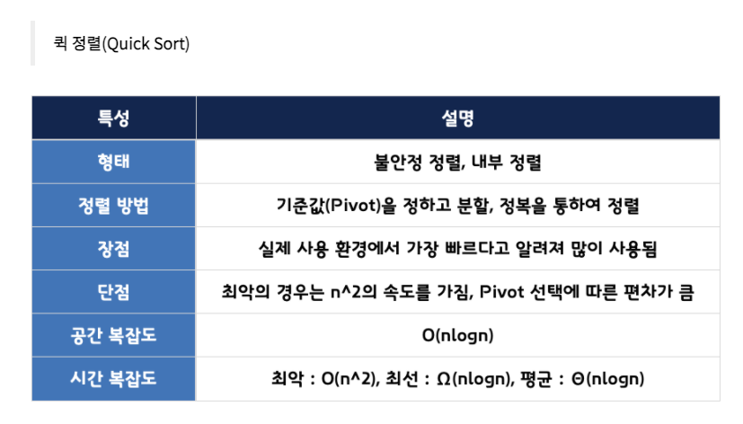
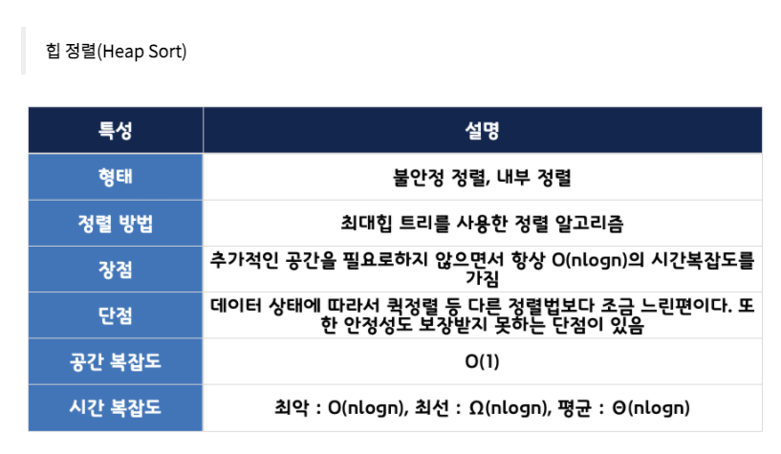
정렬 비교
https://joycestudios.tistory.com/64

Slide 13
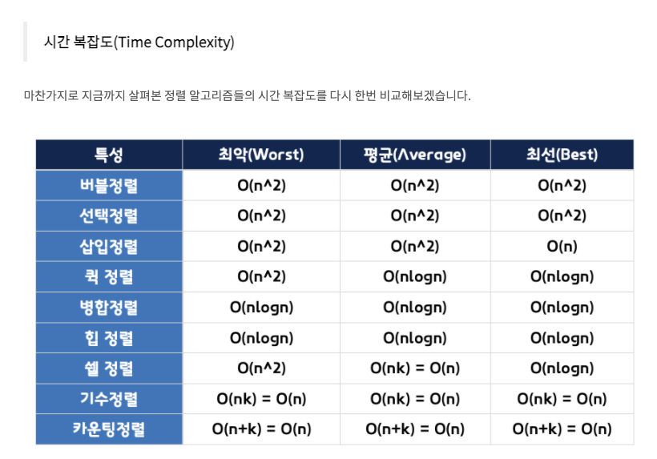
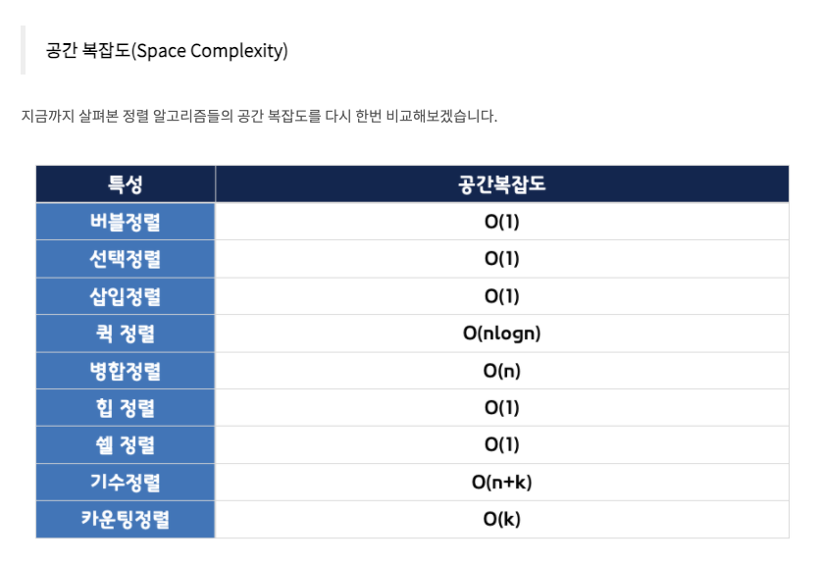
시간/공간 복잡도
Visualization and Comparison of Sorting Algorithms (https://www.youtube.com/watch?v=ZZuD6iUe3Pc&t=5s)
Sorting Algorithms Animations (https://www.toptal.com/developers/sorting-algorithms)
https://joycestudios.tistory.com/64

Slide 14
알고리즘 코드
삽입 알고리즘 (https://www.daleseo.com/sort-insertion/)
병합 알고리즘 (https://www.daleseo.com/sort-merge/)
버블 알고리즘 (https://www.daleseo.com/sort-bubble/)
선택 알고리즘 (https://www.daleseo.com/sort-selection/)
퀵 알고리즘 (https://www.daleseo.com/sort-quick/)

